Slide 1
Kellenek-e kísérletek a nyelvészetben?
É. Kiss Katalin
NyTI 2014. február 25.

Slide 2
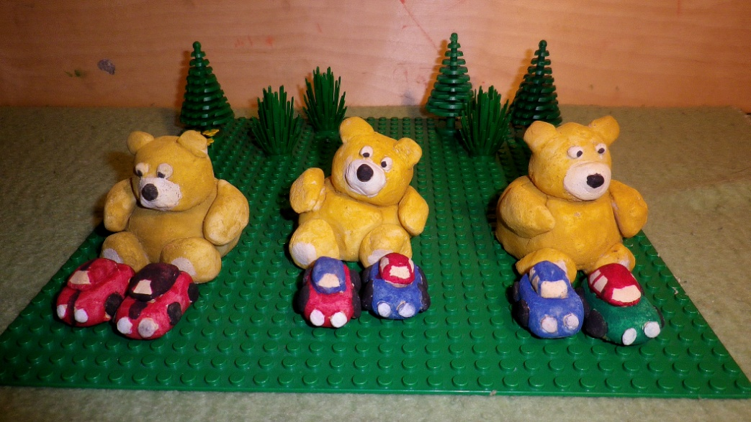
A mondat jelentésének megállapításához nem kell kísérlet; az introspekció megfelelőbb.
Félrevezető eredmények:
Értékelje 1-5-ig terjedő skálán (1a)-t mint (1b) nyelvi reprezentációját:
(1)a. Három maci is két autóval játszik.
(1)b.
Értékelés: átlag: 4,07 Zaj???

Slide 3
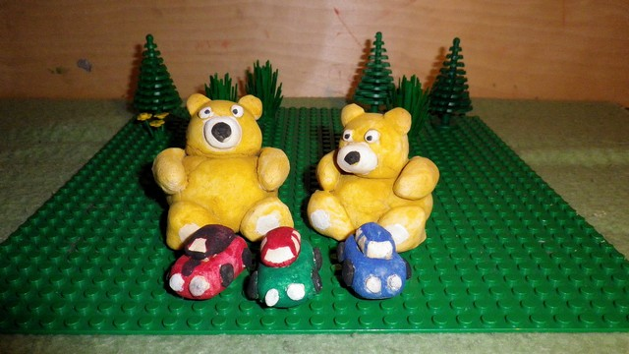
Igaz-e a képről a mondat?
(2)a. Két maci is három autóval játszik.
(2)b.
15- 20% : igaz. Miért?
Az is lehet additív partikula: ’Valakik 3 autóval játszanak. Két maci is három autóval játszik.’
Principle of Charity? Koerció?

Slide 4
Szabolcsi: az is disztributív partikula:
(3)a. Két fiú is felemelte a zongorát.
b. Két fiú felemelte a zongorát.
c. Két fiú emelte fel a zongorát.

Slide 5
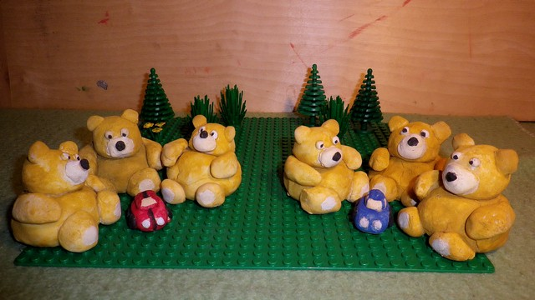
Principle of Charity? Koerció?
(1)a. Három maci is két autóval játszik.
(1)c.
10- 20% elfogadja. Miért? Koerció?
A két maci is kontrasztív topik?

Slide 6
Kellenek-e kísérletek a mondatok grammatikalitásának megállapításához?
Csak kivételesen.
(i) Ha a tények ellentmondanak az elméletnek:
(3) János_{i} anyja szereti őt_{k/?i}.
VP
NP₁ V’
NP₂ N
János_{i} anyja V NP₃
szereti őt_{i}

Slide 7
(ii) Ha változatok vannak, és tudni akarjuk, melyik domináns:
Mi történik eltérő jegyű kifejezések mellérendelésekor?
Egyeztetés az első vagy a legközelebbi mellérendelt kifejezéssel?
(4)a. A professzort és egy diákot kibékítettük egymással.
b. A professzort és egy diákot kibékítettünk egymással.

Slide 8
(iii) Ha ismerni akarjuk a változatok disztribúcióját:
(5)a. A japán mérnököknek_{i} [pro_{i} jó hírük] van.
b. A japán mérnököknek_{i} [t_{i} jó híre] van.
(6)a. A japán autóknak_{i} [pro_{i} jó hírük] van.
b. A japán autóknak_{i} [t_{i} jó híre] van.

Slide 9
Kellenek-e kísérletek a gyermeknyelv-kutatásban? IGEN.
Másképp nem tudunk a gyerekek grammatikájához hozzáférni.
Nyelvészek: az adatok csak akkor értelmezhetők, ha hipotézist támasztanak alá vagy cáfolnak.
Pszichológusok: Az adatokból is állíthatunk fel hipotéziseket. A hipotézisünk keretében nem értelmezhető adatokat is közölni kell!

Slide 10
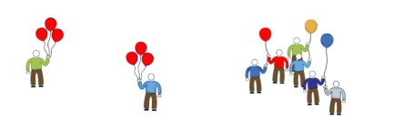
Adat→hipotézis vagy hipotézis→adat? Pl. két kvantoros mondatok disztributív olvasata:
(7) Két fiú is három lufit tart.
egyenes hatókör, fordított hatókör,
tagolt kép, tagolatlan kép,
2 alesemény 3 alesemény

Slide 11
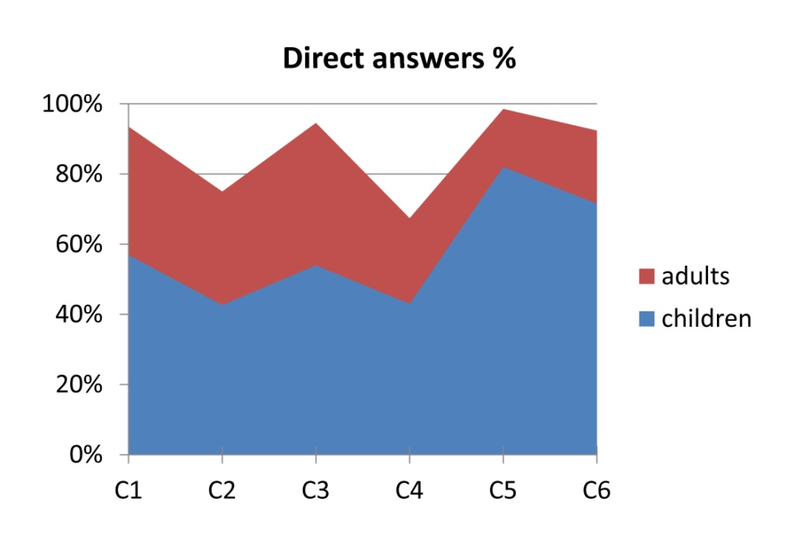
A direkt olvasatok elfogadottsága:

Slide 12
C5-C6: az óvodások teljesítményében a 7 éves fiúk okozzák a kiugrást.
Értelmezhetetlen, felhasználhatatlan adat:
A lányok és fiúk grammatikája nem lehet más.
A lányokat gondolják nyelvileg fejlettebbnek.
Esetleg: ötletet ad egy további hipotézishez:
Bizonyos grammatika-elemek fejlődése nem lineáris.
Időleges visszaesés a lányoknál és a fiúknál eltérő életkorban?

Slide 13
Konklúzió?
Ami a felnőtt magyar mondattant illeti, továbbra is jobban bízom a saját ítéleteimben, mint a kísérleti alanyokéban.
A gyereknyelv leírásához szükség van nyelvészek és pszichológusok együttműködésével megtervezett és lebonyolított kísérletekre.

